Slide 1

Improving Employee Retention by Predicting Employee Attrition Using Machine Learning
Created by:
Wika Rabila Putri
rabilaputri@gmail.com
https://www.linkedin.com/in/wika-rabila-putri/
Sebagai lulusan baru dari Program Studi Manajemen Keuangan, saya memiliki semangat belajar yang tinggi dan antusiasme besar terhadap dunia data dan business analytics. Saya baru memulai perjalanan dalam mempelajari data dan business analytics, serta membangun dasar yang kuat dalam penggunaan SQL, Python, dan Data Visualization. Dengan pengalaman dari pelatihan dan magang virtual di bidang data, saya siap mengaplikasikan keterampilan saya untuk memberikan solusi inovatif dan mendukung pengambilan keputusan yang lebih baik dalam dunia bisnis.

Slide 2
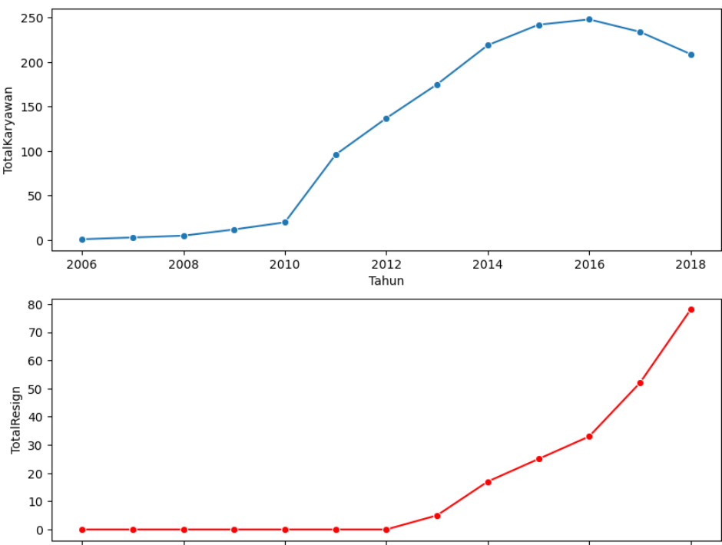
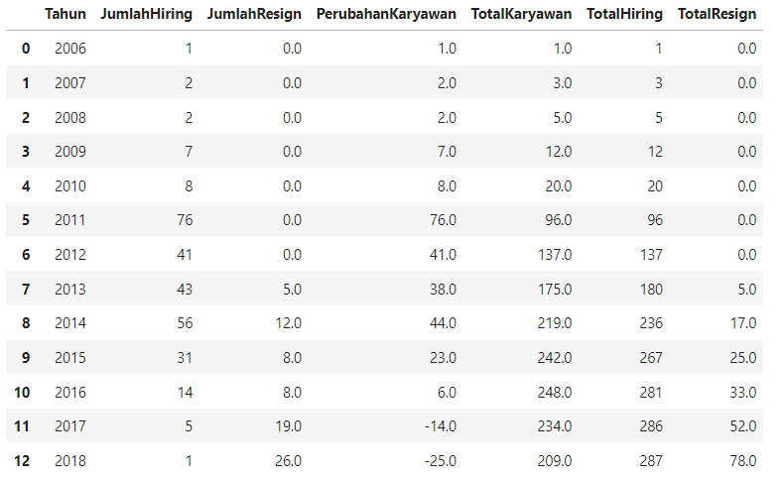
Annual Report on Employee Number Changes
Periode Pertumbuhan Pesat (2006-2012): Periode ini menunjukkan pertumbuhan yang cepat dan stabil tanpa adanya pengunduran diri yang signifikan.
Periode Stabilitas dan Tantangan (2013-2018): Setelah tahun 2012, perusahaan mulai menghadapi tantangan dengan meningkatnya jumlah pengunduran diri. Tahun 2017 dan 2018 sangat kritis karena jumlah pengunduran diri melebihi jumlah perekrutan, yang menyebabkan penurunan total karyawan.
Fokus pada Retensi Karyawan: Untuk menjaga stabilitas dan pertumbuhan perusahaan, penting untuk fokus pada strategi retensi karyawan, terutama setelah melihat tren pengunduran diri yang meningkat pada periode akhir.
Klik disini untuk code Task 2

